Slide 1
Kokouskäytäntökoulutus Hyy:n Pj-seminaari 1/2021 27.1.2021

Slide 2
Ilman esityslistaa kokousta ei kannata pitää!
Osa hyvää valmistelua, ihmisiä ei kannata kutsua koolle mikäli listalla ei ole asioita, joita käsitellä
Tee pohjaesityksiä, joko puheenjohtajan tai vastaavan toimesta
Hyvä esityslista antaa alustavan kuvan kokouksen kestosta
Mahdollistaa kokouksen rytmittämisen – ei kiireelliset asiat voi aina pöydätä mikäli jokin kiireellisempi herättää keskustelua
Listan laatiminen puheenjohtajan vastuulla

Slide 3
ASIAKOHTIEN KÄSITTELY
Asiakohtien käsittelyn muodollinen järjestys:
Puheenjohtaja avaa kohdan
Vastuuhenkilö esittelee asian
Puheenjohtaja avaa keskustelun
Puheenjohtaja päättää keskustelun

Slide 4
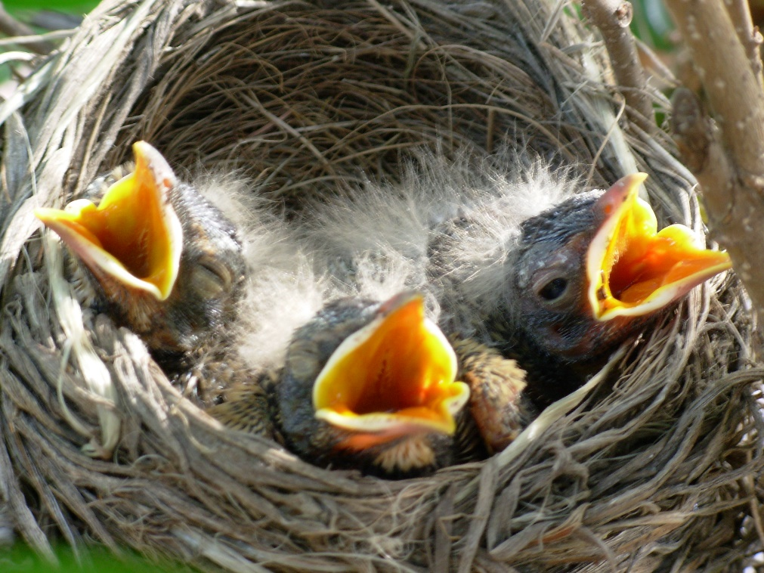
Puheenvuorokäytänteet
Vapaa keskustelu vai viittauspuheenvuorot?

Slide 5
Avaustoimenpiteet
Kokouksen avaus (ja päättäminen) antavat kuvan kokouksen kestosta, tämän ulkopuolella tehdyt päätökset eivät ole virallisia päätöksiä
Läsnäolijoiden kirjaaminen, ilman sääntöjenmukaista päätösvaltaisuutta tehdyillä päätöksillä ei ole lainvoimaa
Esityslistan mahdolliset lisäykset ja korjaamiset, METAssa ei tehdä päätöksiä
Alussa kannattaa käsitellä myös: posti, uudet jäsenet, edellinen pöytäkirja ja TALOUS

Slide 6
Puheenjohtajan rooli kokouksessa
Puheenjohtaja voi rajoittaa puheenvuorojen pituutta ja olla myöntämättä enää uusia puheenvuoroja.
Hän voi julistaa kokoustauon tai kieltäytyä myöntämästä pyydettyä kokoustaukoa.
Puheenjohtajalla on oikeus itse osallistua keskusteluun ja tehdä päätösesityksiä.
Puheenjohtajan tulisi kuitenkin välttää asemansa auktoriteetilla haluamiensa näkemysten jyräämistä läpi.
Puheenjohtajan ensisijainen tehtävä on huolehtia, että päätökset tulevat tehtyä, ei siitä, mitä päätetään ts. rytmittää kokousta ja pitää keskustelun asialinjalla.
Puheenjohtaja ei voi kohdella kokouksen osallistujia mielivaltaisesti tai epätasaisesti esimerkiksi puheenvuorojen pituuksien osalta. Kaikkien määräysten tulee siis olla yleisiä ("Tästä eteenpäin kaikkien puheenvuorot on rajattu kahteen minuuttiin.").
Puheenjohtaja ei myöskään ole diktaattori eikä hänen ratkaisuaan ole pakko hyväksyä.
Tasapeleissä puheenjohtajan ääni ratkaisee.

Slide 7
Sihteerin rooli kokouksessa
Pitää pöytäkirjaa kokouksen kulusta
Hoitaa tarkistuttamisen: Ennen kuin pöytäkirja on tarkistettu, se ei ole virallinen paperi
Hoitaa arkistoinnin
Toimittaa pöytäkirjat ajoissa jakelukanaviin ja hyväksyttäväksi seuraavaan kokoukseen
Pyrkikään johdonmukaisuus: käyttäkää samaa tai samoja sihteerejä
Sama pöytäkirjapohja
Kouluttakaa sihteeri hyvin

Slide 8
PÖYTÄKIRJATYYPIT
Päätöspöytäkirja, johon merkitään vain kokouksessa tehdyt päätökset. Tämä minimalistinen tapa on hyvä, jos tehdään paljon teknisluonteisia päätöksiä, eikä kokouksessa keskustella paljoa.
Selostuspöytäkirja sisältää päätösten lisäksi käydyt äänestykset (aina mahdolliset eriävät mielipiteet) sekä käydyn keskustelun oleellisimmat osat lyhyesti. Tämä on useimmille järjestöille toimivin tapa pitää pöytäkirjaa.
Keskustelupöytäkirjaan lisätään edellä mainittujen asioiden lisäksi kaikki pidetyt puheenvuorot. Eduskunnassa pidetään keskustelupöytäkirjaa - tämä tapa onkin järkevä silloin kun halutaan tallettaa historialle kaikki asiaan liittyvät mielipiteet.

Slide 9
PÖYTÄKIRJA
Asiat, jotta pöytäkirjan tulisi vähintään sisältää:
järjestön nimi
maininta siitä, onko kyseessä yhdistyksen vai hallituksen kokous
kokouksen aika ja paikka
kokouksen osallistujat ja toimihenkilöt
kokouksen alkamis- ja päättymisaika, maininta kokouksen lailliseksi ja päätösvaltaiseksi toteamisesta
tehdyt päätökset ja mahdolliset eriävät mielipiteet
kokouksen puheenjohtajan allekirjoitus (usein on tapana lisätä myös sihteerin allekirjoitus)
mahdollisten pöytäkirjantarkastajien allekirjoitukset
HUOM! Pöytäkirja voi toimia myös todisteena teitä vastaan!

Slide 10
PÄÄTTÄMINEN
Keskustelun jälkeen, mikäli asia vaatii päätöksiä:
Muodollisesti asiasta pitäisi tulla esitys
Puheenjohtaja voi myös tulkita esityksen käydystä keskustelusta, tämä on hyvä todeta myös ääneen
Päätös ja esitykset pitää kirjata joka tapauksessa pöytäkirjaan
Muodollisesti esitystä on aina myös kannatettava
Poislukien henkilövalinnat. Tällöin oleellisinta on valittavan henkilön käytettävissäolo
Käytännössä ihmiset nyökyttelevät, kun kysytään, että ”jos tehtäisiin vaikka näin, sopiiko kaikille”
Useamman vaihtoehdon tilanteessa voidaan asiasta äänestää
Äänestämisestä lisää seuraavassa kalvossa
Päätöksen tekemisen jälkeen todetaan päätös tai käsitelty asia
Viimein puheenjohtaja päättää kohdan (”suljetaan kohta X, siirrytään kohtaan Y”)

Slide 11
Pyri pohjaesityksiin
Pohjaesitykset luovat lähtökohdat keskustelulle, eivät ole kuitenkaan lopullisia päätöksiä
Antavat valmistelijalle kuitenkin vähän valtaa
Jouduttavat päätöksentekoa
Luovat lähtötilanteen mahdollisille äänestyksille

Slide 12
Äänestykset…
Esimerkkitapaus: Järjestö X on antamassa lausuntoja tiedekunnalle ensi syksyn tuutoriksi hakeneista opiskelijoista. Puheenjohtaja linjaa, että ei ole aikaa kutsua kokousta koolle, koska päätökset pitää saada aikaan heti. Seurauksena päätöksestä keskustellaan hallituksen Facebook-ryhmässä, jossa on paikalla myös kaksi tuutoriksi hakenutta hallituksen jäsentä, joilta kielletään osallistuminen keskusteluun. Lopulta yksi hakeneista jäsenistä kuitenkin osallistuu keskusteluun. Pattitilanteessa puheenjohtaja päättää ratkaista tilanteen Doodle-äänestyksellä, johon saa halutessaan vastata nimettömänä. Lopputuloksena saadaan aikaan päätös, jossa yksi hallituksen jäsen valitaan tuutoriksi, mutta toinen jää valitsematta. Miten meni noin niin kuin omasta mielestänne?

Slide 13
Äänestykset oikeaoppisesti
Tyypillisimmillään päätösasia, johon ei sisälly henkilöitä.
Suositeltavin malli pohja vastaan muutos
Jos useampi muutos niin muutokset äänestetään vastakkain.
Myös samankaltaiset esitykset kannattaa äänestää vastakkain
Esim: Kv-vastaava ehdottaa syysmatkan kohteeksi Lontoota, toivotaan kuitenkin myös Lanzarotea ja Teneriffaa, äänestetään ensin kahden jälkimäisen välillä
Äänestäminen ei ole pahasta, vaan tapa viedä kokousta eteenpäin.

Slide 14
Henkilöäänestys
Käytä suljettua lippuäänestystä
Pyri enemmistöön
Jos esim kolme ehdokasta, niin karsitaan ensin kaksi parasta, mikäli kukaan ei saa yli puolia äänistä
Tämän jälkeen toinen kierros kahden parhaan välillä
Kaikille ehdokkaille tasapuolinen mahdollisuus tulla kuulluiksi, jonka jälkeen hallitus keskustelee
Ehdolla olevat hallituksen jäsenet poistuvat tilasta keskustelun ajaksi
Henkilövalinnat suurin riski mokata koko hallitusvuosi

Slide 15
Lopuksi: Käytä valtaasi oikein
Pj:llä on suuri valta kokouksen tapahtumiin, joten huolehdi että…
Kaikkia kuullaan tasapuolisesti
Pohjaesityksiä tai äänestysjärjestyksiä linjatessasi pyri oikeudenmukaisimpiin ratkaisuihin ja kykene perustelemaan päätöksesi hallitukselle
Vaikka kokous ei saa jumiutua paikalleen, älä kiirehdi jos jollain on oikeasti vielä uutta sanottavaa
Tarkistuskysymys: Tulkitsenko oikein jos tulkitsin
Huolehdi, että kaikki ymmärsivät mitä tulikaan päätettyä.

Slide 16
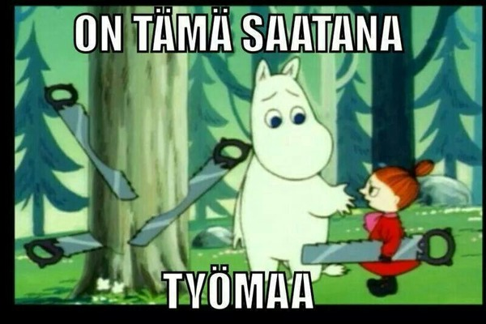
Onnea kokoustamiseen!

